Slide 1
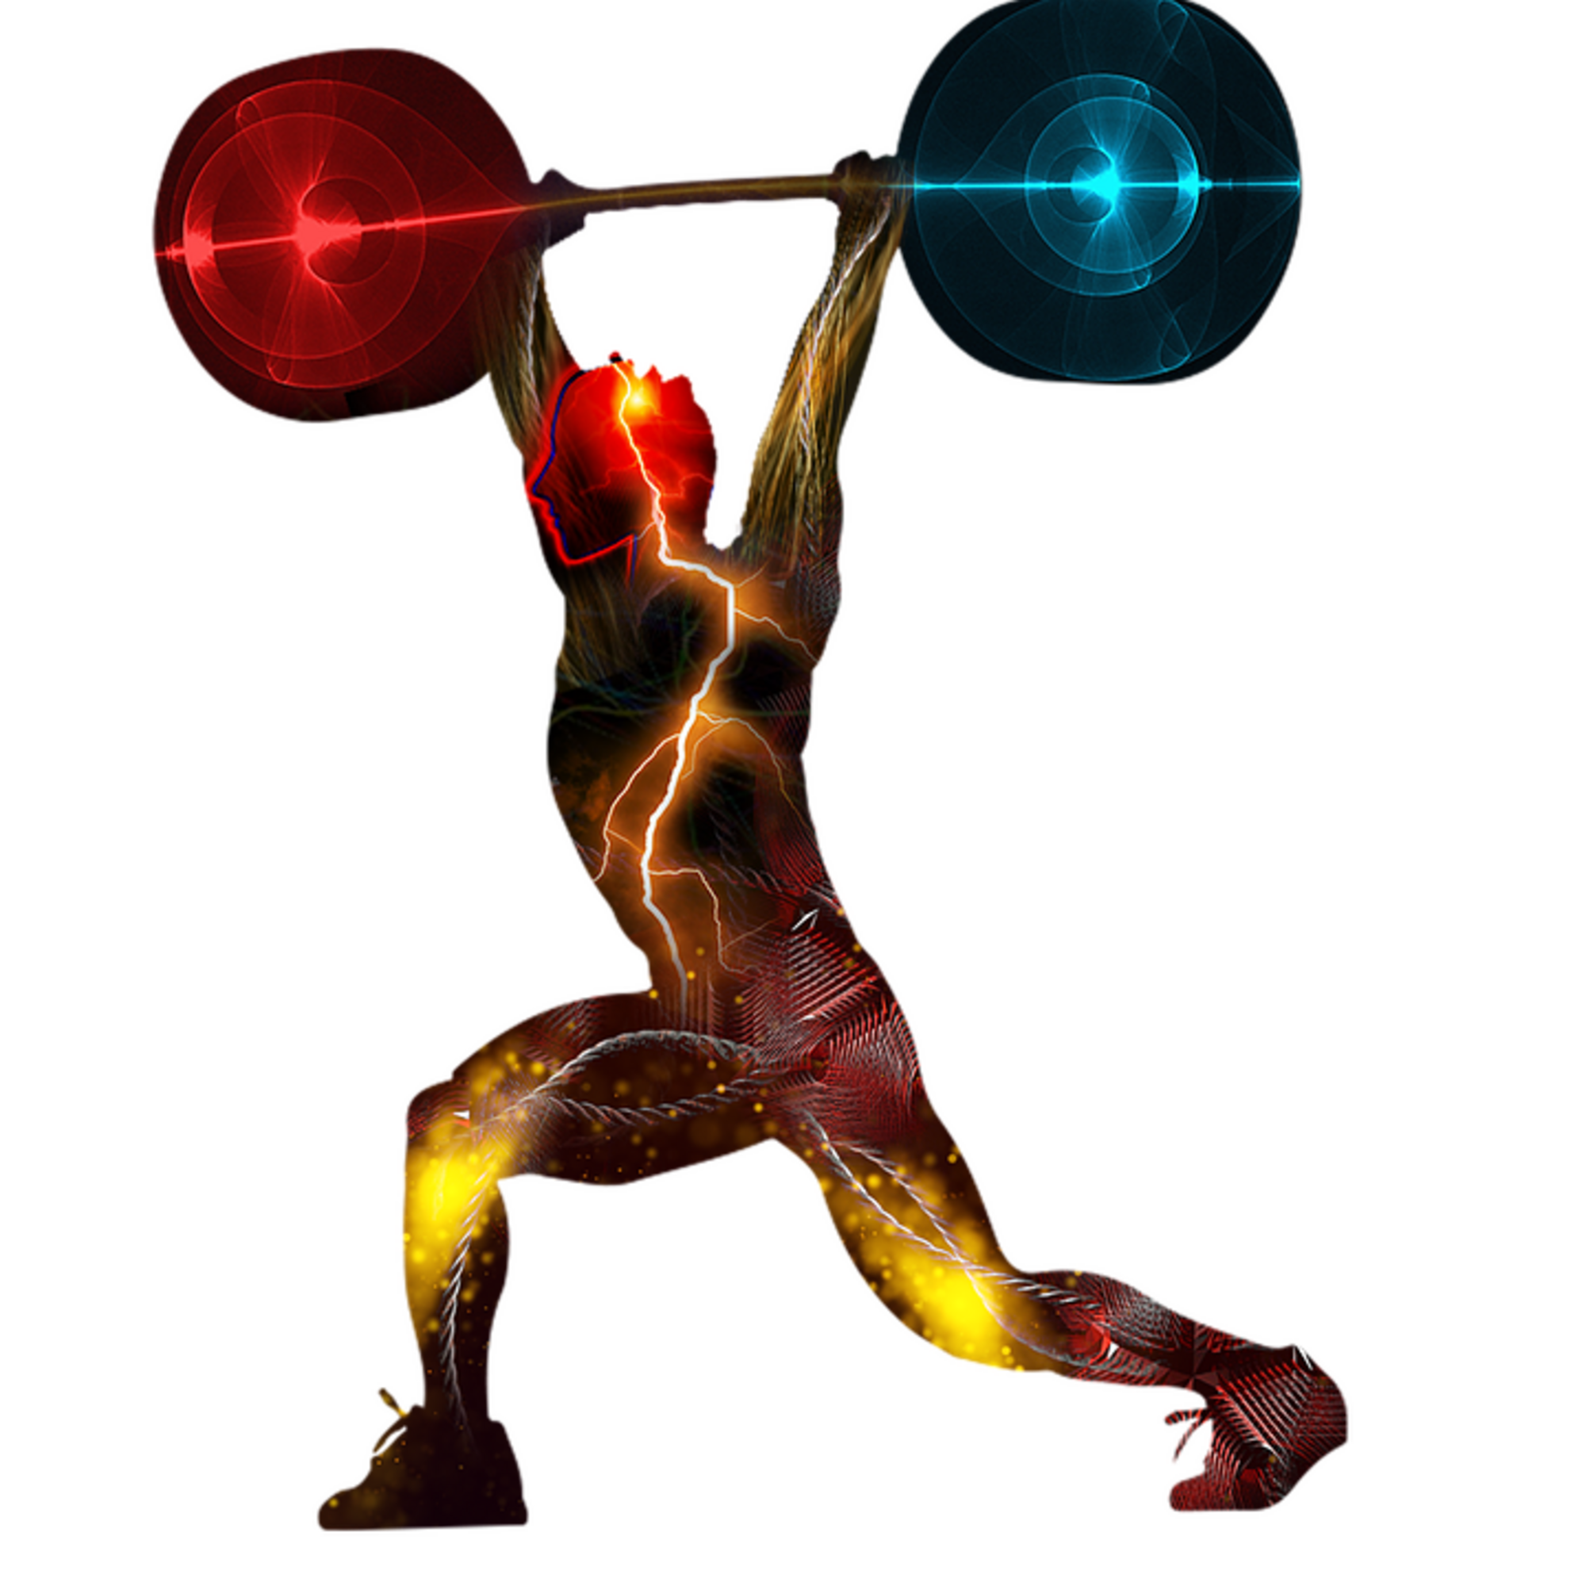
An obair, an Fuinneamh agus an Chumhacht
Richard Downey

Slide 2
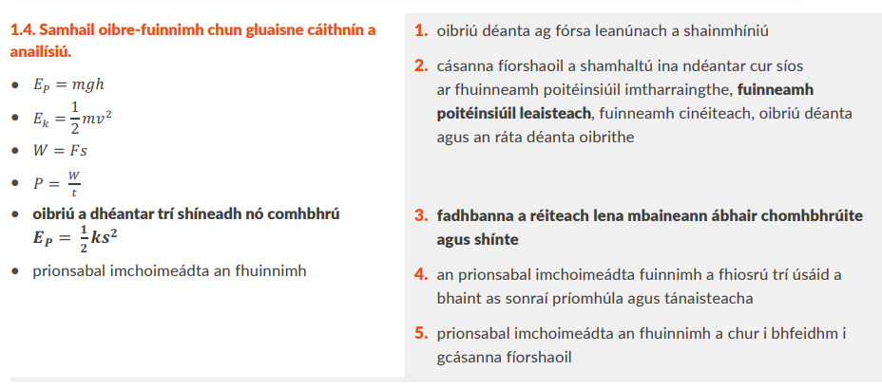
Sonraíocht churaclaim Fisice na hArdteistiméireachta 1.4
Nótaí:
Tá éifeachtúlacht i 2.1 ach tugtar isteach anseo í
Nua don chúrsa:
Turgnaimh chaomhnaithe fuinnimh
Fuinneamh poitéinsiúil leaisteach (AL)

Slide 3
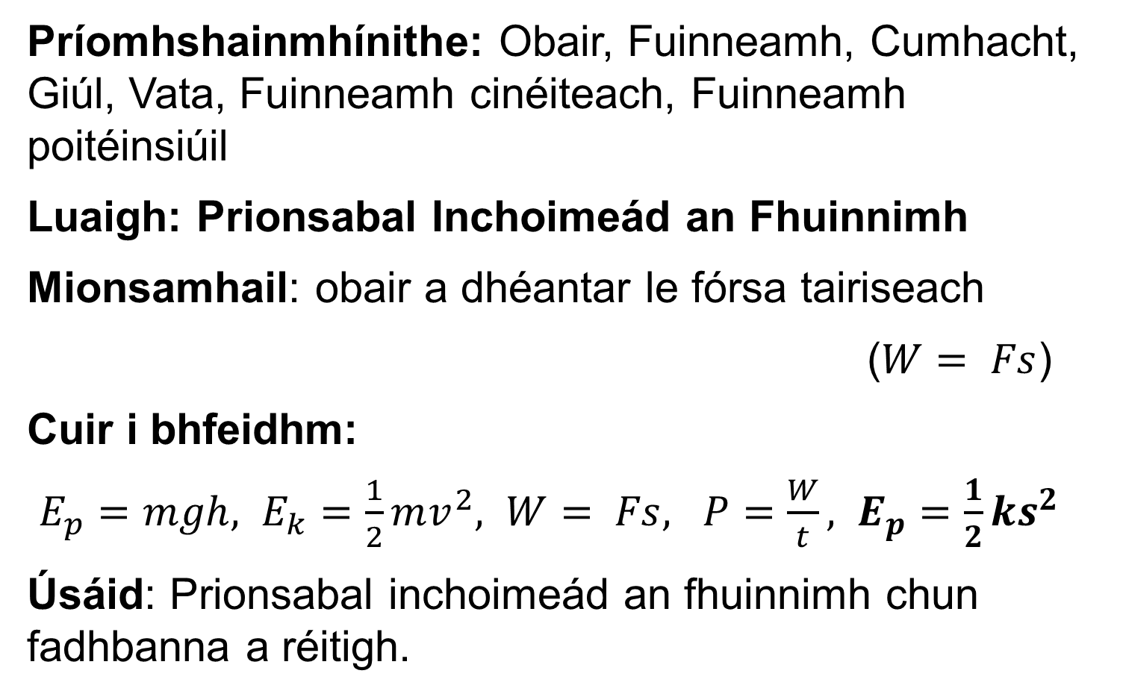
Athbhreithnithe
Príomhshainmhínithe: Obair, Fuinneamh, Cumhacht, Giúl, Vata, Fuinneamh cinéiteach, Fuinneamh poitéinsiúil
Luaigh: Prionsabal Inchoimeád an Fhuinnimh
Mionsamhail: obair a dhéantar le fórsa tairiseach
($W= Fs$)
Cuir i bhfeidhm:
$E_{p}=mgh, E_{k}=\frac{1}{2}mv^{2}, W= Fs, P=\frac{W}{t}, E_{p}=\frac{1}{2}ks^{2}$
Úsáid: Prionsabal inchoimeád an fhuinnimh chun fadhbanna a réitigh.

Slide 4
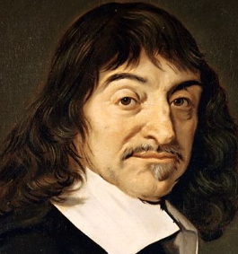
Obair
“Is ionann 100 punt a ardú faoi dhó ar chos amháin agus 200 punt a ardú ar chos amháin, nó 100 punt dhá throigh.”
“Lifting 100 lb one foot twice over is the same as lifting 200 lb one foot, or 100 lb two feet.”
— René Descartes 1637,
Letter to Huygens

Slide 5

Achoimre:
An obair, an Fuinneamh agus an Chumhacht
Obair = Fórsa x dílaithriú
W=Fs (joules)
Fuinneamh = cumas obair a dhéanamh
E = W (joules)
Cumhacht = an ráta ar a ndéantar obair
P = $\frac{Work}{time}$
(watts)
Ná measc fuinneamh agus cumhacht le chéile!
Stórálann cadhnraí fuinneamh
Déanann mótair obair
Déanann mótair ardchumhachta níos mó oibre in aghaidh an tsoicind

Slide 6
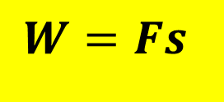
Cad is brí le Obair?
An Obair = Nuair a bhogann fórsa F corp trí dhílaithriú s in aon treo leis an bhfórsa
Obair = fórsa × diílaithriú
$$W=Fs$$
Cothromóid agus Nótaíocht
F
s

Slide 7
Cad é an tAonad Oibre?
An Giúl (J)
Cad é an siombail?
W
Veicteoir nó Scálach
Scálach

Slide 8
Sainmhínigh an Giúl
An méid oibre a dhéantar nuair a ghníomhaíonn fórsa 1 niútan ar feadh fhad slí 1 mhéadar in aon treo leis an bhfórsa sin
i.e. 1 J = 1 N m
1 giúl d’oibre:
F= 1 N
s = 1 m

Slide 9
Sampla
Tarraingítear carraig 4 mhéadar le fórsa 200 N. Ríomh an obair a dhéantar.
200 N
4 m
Obair déanta= W = F s = (200)(4) = 800 J

Slide 10
Achoimre: Conas a ríomhtar meáchan ó mhais?
W = mg
1 kg
9.8 N
Ar Domhan,
Meáchan = mais x 9.8
1 kg

Slide 11
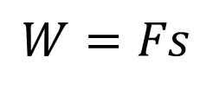
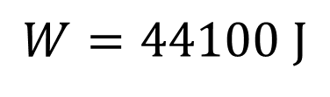
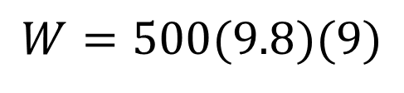
Sampla
Taistealaíonn ardaitheoir de mhais 500 kg suas 9 méadar, cé mhéad oibre a dhéantar?
$$W=Fs$$
R Downey
$$W=500(9.8)(9)$$
$$W=44100 J$$
9 m
R Downey

Slide 12
Sampla
Tarraingítear carraig 15 méadar le fórsa 300 N.
Ríomh an obair a dhéantar.
300 N
15 m
4500 J or 4.5 kJ

Slide 13

Sampla
Ardaítear mais 300 g méid 90 cm. Cé mhéad oibre a dhéantar?
$$W=2.646 J$$

Slide 14

Sampla
Tógann craein mais 400 kg 30 méadar ón talamh. Cé mhéad oibre a dhéantar?
$$W=117600 J$$

Slide 15
Cad is brí le Fuinneamh?
An chumas chun obair a dhéanamh
Más féidir le ceallraí 1000 J a stóráil, is féidir léi 1000 J d'obair a dhéanamh.
Is minic a bhíonn fuinneamh agus obair inmhalartaithe i bhfoirmlí, agus tá an t-aonad céanna acu.

Slide 16
Cad é an tAonad Fuinnimh
An Giul (J).

Slide 17
Ainmnigh cineálacha éagsúla fuinnimh.
Fuinneamh Cinéiteach
Fuinneamh Poitéinsiúil (Imtharraingthe)
Fuinneamh Poitéinsiúil leaisteacha
Fuinneamh Poitéinsiúil Leictreacha i réimse leictreach
Fuinneamh leictreamaighnéadach (solas, x-gá…)
Teas
Fuaim
Ceimiceach
Leictreach
Núicléach

Slide 18
Luaigh an Prionsabal Inchoimeád an Fhuinnimh
Ní féidir fuinneamh a chruthú ná a dhíothú. Ní féidir ach é a thiontú ó fhoirm amháin go dtí foirm eile
HL 2016 2017 2018 2019 2021 2024

Slide 19
Déan cur síos ar na tiontuithe fuinnimh in eas.
Fuinneamh Poitéinsiúil (Imtharraingthe)
Fuinneamh Cinéiteach
Fuinneamh fuaime agus teasa
R Downey

Slide 20
Cad is brí le Fuinneamh Poitéinsiúil?
Is fuinneamh stóráilte é fuinneamh poitéinsiúil mar gheall ar shuíomh i réimse fórsa. OL 2023
Fuinneamh Poitéinsiúil (Imtharraingthe)
Fuinneamh poitéinsiuil maighnéadach

Slide 21
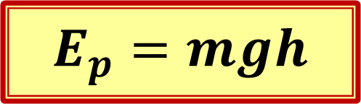
Scríobh cothromóid do Fuinneamh Poitéinsiúil (Imtharraingthe)
m
m
$$E_{p}=mgh$$
h
$$g=Luasghéarú de bharr imtharraingthe$$

Slide 22


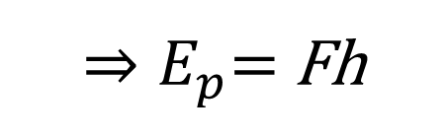
Díorthaigh an chothromóid fuinnimh phoitéinsil
Obair = fórsa x fad
m
${⇒E}_{p}=$ Fh
m
$$and F=mg$$
h
$$⇒$$
Ep = m g h

Slide 23
Sampla
Cé mhéad fuinnimh a thógann sé chun ardaitheoir le mais 3,000 kg a ardú go dtí airde 50 m?
Nod: E_{p} = m g h
R Downey
50 m
R Downey
1.47 MJ

Slide 24

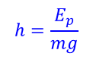

Sampla
Cé chomh hard is gá mais 1 kg a ardú chun fuinneamh poitéinsiúil de 1 giúl a thabhairt di.
E_{p} = m g h
$$h=\frac{E_{p}}{mg}$$
$$h=\frac{1}{9.8}$$
$$h=0.102 m$$

Slide 25
Sampla
Cé acu 2 de na 3 ghluaiseacht seo a bhfuil an méid céanna oibre i gceist leo ar mhais 1 kg?
A
B
C
5 m
14 m
5 m
5 m
A and C

Slide 26

Cad is brí le Fuinneamh Cineiteach?
An fuinneamh a bhaineann le corp de bharr a ghluaisne féin.

Slide 27
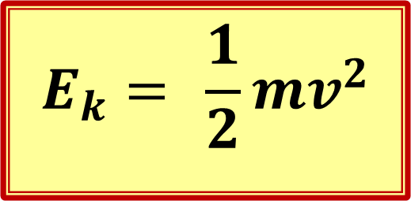
Scríobh cothromóid do Fhuinneamh Cinéiteach
$$E_{k}= \frac{1}{2}mv^{2}$$
m = mais
v = treoluas
E_{k} = fuinneamh cinéiteach
Foirmle is úsáidí !!!

Slide 28

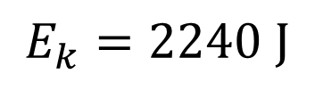
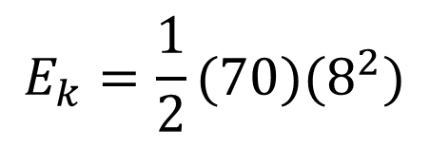
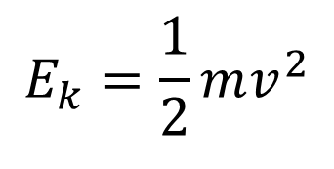
Sampla do Fhuinneamh Cinéiteach
Tá rothaí agus rothar de mhais iomlán 70 kg ag gluaiseacht ar luas 8 m s⁻¹. Ríomh an fuinneamh cinéiteach.
$$E_{k}=\frac{1}{2}mv^{2}$$
70 kg
$$E_{k}=\frac{1}{2}(70)(8^{2})$$
$$8 m s^{−1}$$
$$E_{k}=2240 J$$

Slide 29

Sampla
Tá luas 2 m s⁻¹ ag tralaí a bhfuil mais 700 g aige. Ríomh an fuinneamh cinéiteach.
$$E_{k}=1.4 J$$

Slide 30
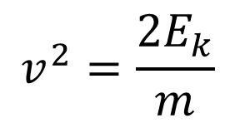
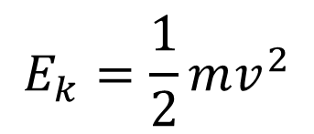

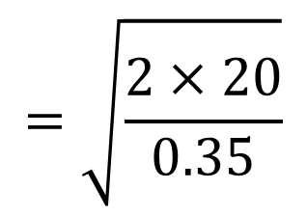
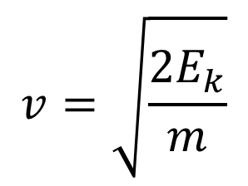
Sampla
Tugtar fuinneamh cinéiteach 20 J do thralaí 350 g, ríomh a luas.
$$E_{k}=\frac{1}{2}mv^{2}$$
$$v^{2}=\frac{{2E}_{k}}{m}$$
$$v=\sqrt{\frac{{2E}_{k}}{m}}$$
$$=\sqrt{\frac{2×20}{0.35}}$$
$$=10.69 m s^{−1}$$

Slide 31





Sampla
Tugtar instealladh de 5 J fuinnimh ó sprionga do rothaí 100 g ar rian aeir, ríomh a luas.
$$E_{k}=\frac{1}{2}mv^{2}$$
$$v^{2}=\frac{{2E}_{k}}{m}$$
$$v=\sqrt{\frac{{2E}_{k}}{m}}$$
$$=\sqrt{\frac{2×5}{0.1}}$$
$$=10 m s^{−1}$$

Slide 32
Tabhair sampla d'obair mar aistriú fuinnimh.
Nuair a dhéantar obair, aistrítear fuinneamh. Mar shampla, má ardaíonn tú mais, bíonn obair á déanamh agat. Aistrítear fuinneamh isteach sa mhais. Tá fuinneamh poitéinsiúil aici anois atá cothrom leis an obair a rinne tú.

Slide 33
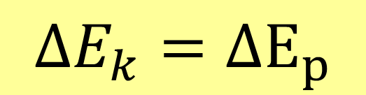
Scríobh cothromóid do Phrionsabal Inchoimeád an Fhuinnimh
Ag déanamh neamhaird ar frithchuimilt!
Caillteanas fuinneamh poitéinsiúil
Gnóthú fuinneamh chinéitigh
=
$$ΔE_{k}=ΔE_{p}$$
Nó vice versa
Ciallaíonn an litir Ghréagach Δ (delta) “athrú i”

Slide 34
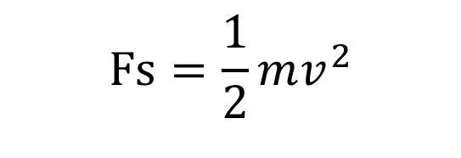
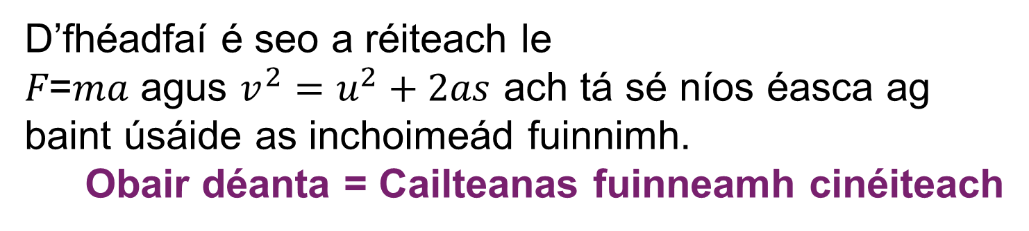
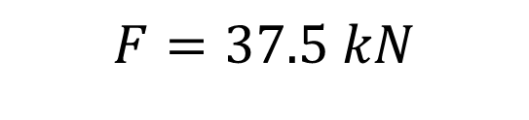

Sampla
Buaileann carr de mhais 1200kg balla ag luas 5 m s⁻¹. Crapann an tosaigh agus tá an carr 0.4 m níos giorra nuair a thagann sé chun sosa. Ríomh an meánfhórsa ar an gcarr agus é ag crapadh.
D’fhéadfaí é seo a réiteach le
𝐹=𝑚𝑎 agus $v^{2}=u^{2}+2as$ ach tá sé níos éasca ag baint úsáide as inchoimeád fuinnimh.
Obair déanta = Cailteanas fuinneamh cinéiteach
$$Fs=\frac{1}{2}mv^{2}$$
$$F=\frac{mv^{2}}{2s}$$
$$F=37.5 kN$$

Slide 35

Cleachtadh
Buaileann club liathróid gailf de mhais 45 g. Bíonn an liathróid agus an club i dteagmháil lena chéile ar feadh achar 1.2 cm agus eitlíonn an liathróid ar shiúl le luas 40 m s⁻¹, ríomh an meánfhórsa a fheidhmíonn an club ar an liathróid.
Nod 1: an fuinneamh ionchuir = fórsa x fad
Nod 2: an fuinneamh ionchuir = an fuinneamh cinéiteach
$$F=3,000 N$$

Slide 36
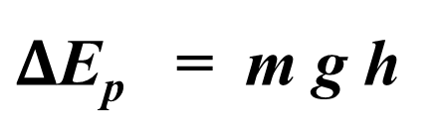
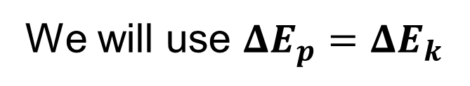



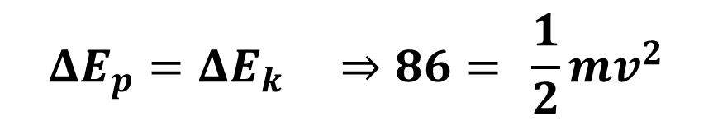
Sampla
Ciceálann tú liathróid a bhfuil mais 440 g aici díreach suas 20 m. Agus inchoimeád fuinnimh á úsáid agat, ríomh a luas tosaigh.
We will use ${{ΔE}_{p}=ΔE}_{k}$
$Δ$E_{p} = m g h
$$=86 J$$
v
$${{ΔE}_{p}=ΔE}_{k} ⇒86= \frac{1}{2}mv^{2}$$
$$⇒v=\sqrt{\frac{2(86)}{m}}=\sqrt{\frac{2(86)}{0.44}}$$
$$⇒v=19.8 m{ s}^{−1}$$

Slide 37

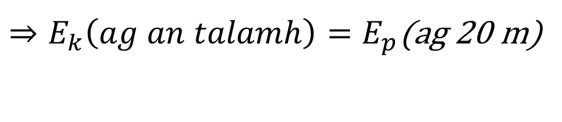
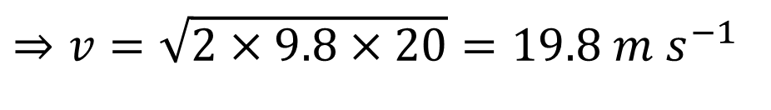
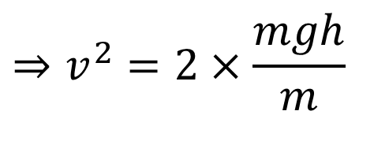
Sampla
Titeann mais ó 20 m. Ríomh a luas díreach sula mbuaileann sí an talamh.
$⇒E_{k}\left(ag an talamh\right)=E_{p}$(ag 20 m)
$$⇒\frac{1}{2}mv^{2}=mgh$$
$$⇒v^{2}=2×\frac{mgh}{m}$$
$$⇒v=\sqrt{2×9.8×20}=19.8 m s^{−1}$$

Slide 38

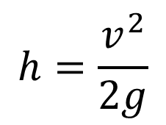
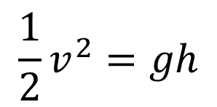
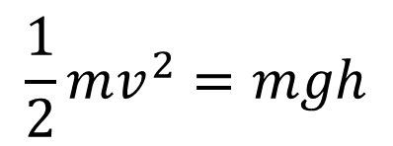
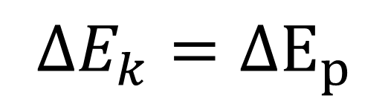
Sampla
Buailtear liathróid leadóige suas le luas 15 m s⁻¹.
Faigh an airde is mó.
$$ΔE_{k}=ΔE_{p}$$
Ag an airde uasta v=0 agus tá an fuinneamh go léir mar ΔEp
$$\frac{1}{2}mv^{2}=mgh$$
$$\frac{1}{2}v^{2}=gh$$
$$h=\frac{v^{2}}{2g}$$
$h=11.5 m$

Slide 39
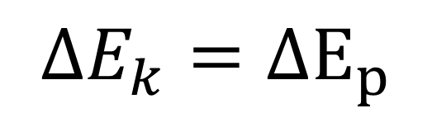

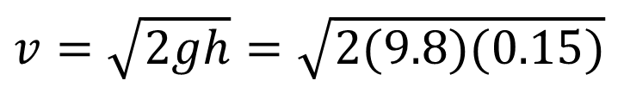
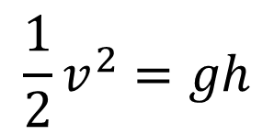
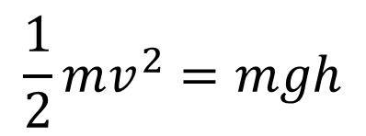
Sampla
Scaoiltear liathróid ar shreangán 15 cm os cionn an phointe is ísle ar féidir léi luascadh chuige.
Ríomh a luas uasta.
$$ΔE_{k}=ΔE_{p}$$
$$\frac{1}{2}mv^{2}=mgh$$
15 cm
$$\frac{1}{2}v^{2}=gh$$
v
$v=\sqrt{2gh}$ $=\sqrt{2(9.8)(0.15)}$
$v=1.71 m s^{−1}$
Tabhair faoi deara nach mbraitheann an luas ar an mais ná ar an uillinn, ach ar an airde amháin.

Slide 40
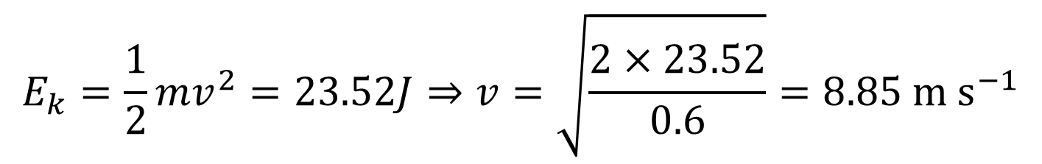
Sampla
Rollaíonn tralaí de mhais 600 g síos an fána seo.
Cad é an fuinneamh poitéinsiuil ar bharr?
Ag glacadh leis go ndéantar an fuinneamh seo go léir a thiontú go fuinneamh cinéiteach, cad é a luas ag deireadh an fhána?
600 g
12 m
4 m
$$Ep=mgh=0.6\left(9.8\right)\left(4\right)=23.52J$$
$$E_{k}=\frac{1}{2}mv^{2}=23.52J⇒v=\sqrt{\frac{2×23.52}{0.6}}=8.85 m s^{−1}$$

Slide 41
Cleachtadh
Déantar liathróid a theilgean suas le luas 3 m s⁻¹. Ríomh an airde uasta a shroicheann sí.
0.46 m

Slide 42
Cleachtadh
Dírítear scaird uisce (jet of water) suas le luas 10 m s⁻¹. Ríomh an airde uasta a shroicheann sé.
5.1 m

Slide 43
Cleachtadh
Ríomh an luas a bheadh ​​ag an gcairt seo ag bun an rampa dá scaoilfí saor é ón stad.
20 cm
1.98 m s⁻¹

Slide 44
Cleachtadh
Ríomh an luas a bheidh ag an liathróide seo tar éis dó titim 20 cm má scaoiltear ón bhfos é.
20 cm
1.98 m s⁻¹

Slide 45
Cleachtadh
Ríomh an luas uasta a shroichfidh an luascadán seo má scaoiltear ó fhos é.
20 cm
v
1.98 m s⁻¹

Slide 46
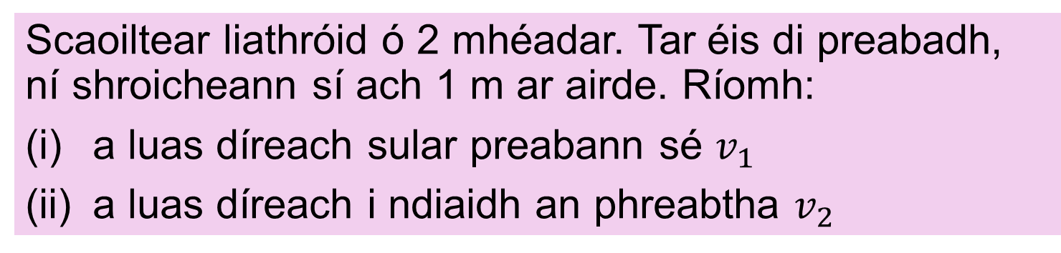
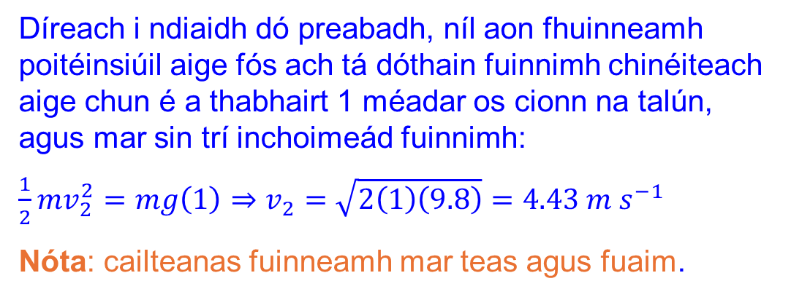
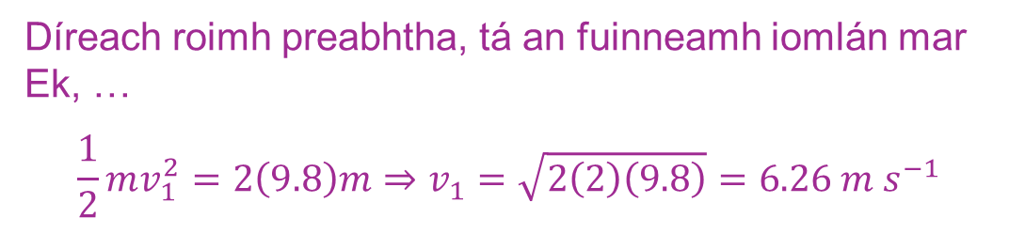
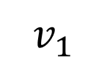
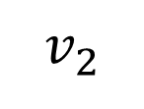
Cleachtadh
Scaoiltear liathróid ó 2 mhéadar. Tar éis di preabadh, ní shroicheann sí ach 1 m ar airde. Ríomh:
a luas díreach sular preabann sé $v_{1}$
a luas díreach i ndiaidh an phreabtha $v_{2}$
Tosnaíonn an liathróid ar fos.
Ep = mgh = 2(9.8)m (m = mais an liathróid)
Díreach roimh preabhtha, tá an fuinneamh iomlán mar Ek, …
$$\frac{1}{2}mv_{1}^{2}=2\left(9.8\right)m⇒v_{1}=\sqrt{2\left(2\right)\left(9.8\right)}=6.26 m s^{−1}$$
Díreach i ndiaidh dó preabadh, níl aon fhuinneamh poitéinsiúil aige fós ach tá dóthain fuinnimh chinéiteach aige chun é a thabhairt 1 méadar os cionn na talún, agus mar sin trí inchoimeád fuinnimh:
$\frac{1}{2}mv_{2}^{2}=mg\left(1\right)⇒v_{2}=$ $\sqrt{2\left(1\right)\left(9.8\right)}=4.43 m s^{−1}$
Nóta: cailteanas fuinneamh mar teas agus fuaim.
$$v_{1}$$
$$v_{2}$$

Slide 47
Cleachtadh
Scaoiltear liathróid ó 2 mhéadar. Tar éis di preabadh, ní shroicheann sí ach airde 1 m. Cén graf luas-ama a léiríonn an ghluaiseacht seo? (suas = luas deimhneach)
A
B
Luas
Luas
am
am
A: stopped at start, constant negative acceleration until bounce. High positive acceleration during bounce. Positive (up) velocity after bounce. Velocity becomes negative after the 1 m high point.
Luas
C
$$v_{1}$$
$$v_{2}$$
am

Slide 48
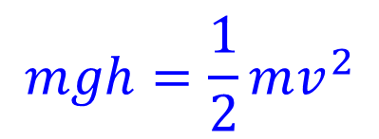


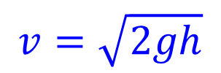
Sampla
Ríomh airde h agus bain úsáid as seo chun uasluas an bhob a ríomh má scaoiltear ó B é.
8 m
8 cos(30)
$${30}^{o}$$
h= 8 - 8 cos(30)
h= 1.0718
$$mgh=\frac{1}{2}mv^{2}$$
B
$$v=\sqrt{2gh}$$
h
$$=4.58 m s^{−1}$$
A

Slide 49
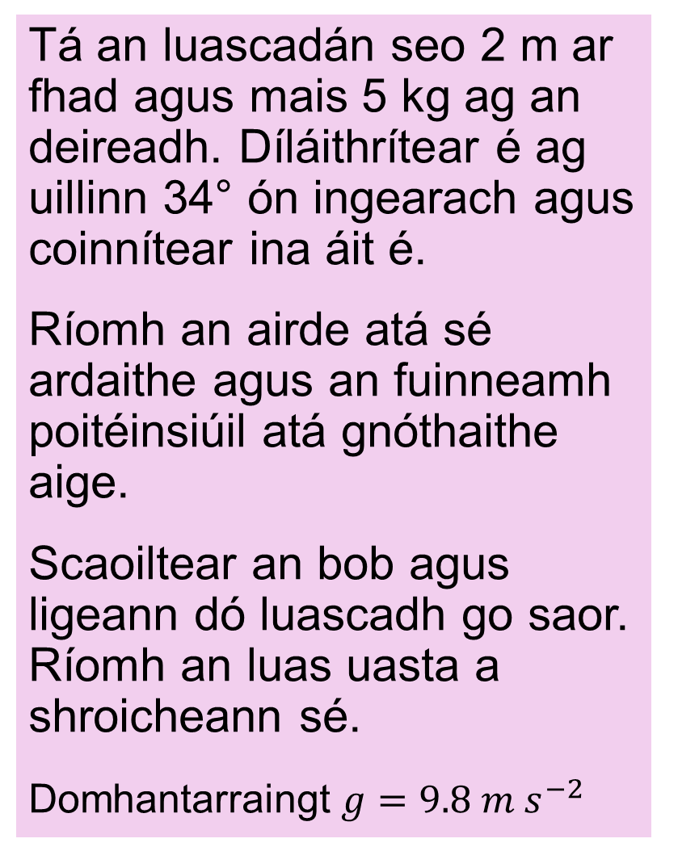




Cleachtadh
Tá an luascadán seo 2 m ar fhad agus mais 5 kg ag an deireadh. Díláithrítear é ag uillinn 34° ón ingearach agus coinnítear ina áit é.
Ríomh an airde atá sé ardaithe agus an fuinneamh poitéinsiúil atá gnóthaithe aige.
Scaoiltear an bob agus ligeann dó luascadh go saor. Ríomh an luas uasta a shroicheann sé.
Domhantarraingt $g=9.8 m s^{−2}$
$${34}^{o}$$
2 m
B
$$h=0.3419 m$$
A
$$E_{p}=mgh=16.75 J$$
$$v=\sqrt{2gh}=2.59 ms^{−2}$$

Slide 50

Ardteist 2013

Slide 51

Imbhuailtí leaisteacha agus neamhleaisteacha
R Downey
Imbhuailtí leaisteacha
Inchoimeád an Mhóimintim
Inchoimeád an fuinneamh cinéiteach
Imbhuailtí neamhleaisteacha
Inchoimeád an Mhóimintim
Níl aon Inchoimeád an fuinneamh
cinéiteach
Tá cailteanas fuinneamh tríd teas agus fuaim
Pixabay user 30363
NB: Inchoimeád an Mhóimintim i gcónaí

Slide 52



Sampla
Imbhuaileann tralaí 350 g atá ag taisteal ag 1.5 m s⁻¹ le tralaí 250 g (i bhfostú) agus cloíonn leis. Faigh an luas tar éis an idirghníomhaíochta AGUS an cailliúint fuinnimh.
Tá sé seo neamhleaisteach ⇒ ní féidir leat inchoimeád fuinnimh a úsáid chun luas a ríomh. Bain úsáid as foirmle inchoimeád móimintim.
$$móimintim roimhe=móimintim tar éis$$
$$\left(0.35\right)\left(1.5\right)+0\left(.25\right)=\left(0.35+0.25\right)v$$
$$v=\frac{0.525}{0.6}=0.875 m s^{−1}$$
$$E_{k}\left(before\right)=\frac{1}{2}mv^{2}=\frac{{\left(0.35\right)\left(1.5\right)}^{2}}{2}=0.394 J$$
$$E_{k}\left(after\right)=\frac{1}{2}mv^{2}=\frac{{0.6×0.875}^{2}}{2}=0.230 J$$
Cailteanas Ek = 0.394-0.230 = 0.164 J (mar teas agus fuaim)

Slide 53
Cleachtadh
Ligtear liathróid 440 g titim ó 2 mhéadar agus preabann sí ar ais go dtí airde 1 mhéadar. Ríomh an caillteanas fuinnimh chinéiteach.
4.3 J

Slide 54


Chun Prionsabal Inchoimeád
Fuinnimh a Fhíorú
Faigh mais an tralaí (roghnach)
Socraigh tralaí
Tomhais an airde ingearach atá le cailleadh
Athshocraigh an t-amadóir
Scaoileadh an tralaí
Taifead an t-am sa gheata agus ríomh an luas
Fíoraigh: $\frac{1}{2}mv^{2}=mgh$
$\frac{1}{2}mv^{2}=mgh$
tralaí agus cárta
geata solais
h = airde ingearach
amadóir
méadarshlat

Slide 55


Chun Prionsabal Inchoimeád
Fuinnimh a Fhíorú
Faigh mais an tralaí (roghnach)
Socraigh tralaí
Tomhais an airde ingearach atá le cailleadh
Athshocraigh an t-amadóir
Scaoileadh an tralaí
Taifead an t-am - ríomh an luas
Fíoraigh: $\frac{1}{2}mv^{2}=mgh$
$\frac{1}{2}mv^{2}=mgh$
Amadóir ticeála
tralaí
h = airde ingearach
Méadarshlat

Slide 56


Chun Prionsabal Inchoimeád
Fuinnimh a Fhíorú
$\frac{1}{2}mv^{2}=mgh$
Scaoileadh mais
Taifead an mhais ag titim ó fhos ag baint úsáide as an braiteoir gluaisne.
Taifead an luas (v) agus an airde titime (h) ag roinnt pointí le linn an titime.
Úsáid sonraí chun a dheimhniú go:
$\frac{1}{2}mv^{2}=mgh$
Titim mais
ó fhos
Braithneoir gluaisne

Slide 57



Cleachtadh
Bhain daltaí úsáid as braiteoir gluaisne chun sonraí faid agus luais a fháil ó fhrithne/réad a bhí ag titim. Bain úsáid as na sonraí ag 0.3 soicind chun prionsabal inchoimeád fuinnimh a fhíorú.
Am | Ard | Luas
0 | 0.71 | 0
0.05 | 0.71 | 0
0.1 | 0.71 | 0
0.15 | 0.71 | 0
0.2 | 0.70 | 0.49
0.25 | 0.66 | 0.98
0.3 | 0.60 | 1.47
0.35 | 0.51 | 1.96
0.4 | 0.40 | 2.45
0.45 | 0.41 | -0.56
0.5 | 0.39 | 0.01
$$ΔE_{p}=mgh$$
$$=m\left(9.8\right)\left(0.71−0.60\right)$$
$$=1.078m$$
$$ΔE_{k}=\frac{1}{2}{mv}^{2}=1.080m$$
Tá an t-athrú san fhuinneamh cinéiteach beagnach cothrom leis an athrú san fhuinneamh poitéinsiúil.

Slide 58



Cleachtadh
I dturgnamh chun inchoimeád fuinnimh a fhíorú, scaoileadh tralaí 300 g ó fhos agus ligeadh dó rolladh síos fána mar a thaispeántar. Ag pointe A, thaistil an tralaí 65 mm i 40 ms. Déan anailís an bhfíoraíonn na sonraí dlí inchoimeád fuinnimh.
Luas agus fuinneamh ag A:
$$v=\frac{0.065}{0.040}=1.625 m s^{−1}$$
A
$$E_{k}=\frac{1}{2}mv^{2}=\frac{1}{2}0.3{\left(1.625\right)}^{2}=0.396 J$$
150 mm
$E_{p}=mgh=0.3×9.8×0.15=0.441$ J
Tá difríocht 11% idir an dá ríomh fuinnimh. Is féidir é seo a mhíniú leis na caillteanais frithchuimilte ar an rúidbhealach.

Slide 59
Cleachtadh
Bhain dalta úsáid as braiteoir gluaisne mar a thaispeántar chun graf dílaithriú agus ama a phlota de mhais ag titim. Bain úsáid as an ngraf seo chun prionsabal inchoimeád fuinnimh a fhíorú.
200
Displacement (mm)
100
100
200
Time (ms)

Slide 60





Cleachtadh
Bhain dalta úsáid as braiteoir gluaisne mar a thaispeántar chun graf dílaithriú agus ama a phlota de mhais ag titim. Bain úsáid as an ngraf seo chun prionsabal inchoimeád fuinnimh a fhíorú.
Treoluas ag A = Fána
200
$$v=\frac{180−82}{80−162}=1.20 m s^{−1}$$
A
$$ΔE_{k}=\frac{1}{2}mv^{2}$$
$E_{k}=\frac{m{\left(1.2\right)}^{2}}{2}$=0.72m
Displacement (mm)
100
Difríocht airde go pointe A
$$=200−125=75 mm$$
$$ΔE_{p}=mgh$$
$=m\left(9.8\right)(0.075)$=0.735m
100
200
Time (ms)
$$ΔE_{k}≈ΔE_{p}$$

Slide 61
Cumhacht

Slide 62


Cad is brí le Cumhacht?
An rata ar a ndéantar obair(obair gach soicind)
$$Cumhacht=\frac{Obair}{Am}$$
$$Cumhacht=\frac{Fuinneamh }{Am}$$
Cad é an tAonad ar Cumhacht?
An vata, (W)
1 vata = 1 giul sa soicind

Slide 63


Sampla
Tarraingítear carraig 4 mhéadar le fórsa 200 N i 5 soicind. Ríomh an mheánchumhacht.
200 N
4 m
$$Cumhacht=\frac{Obair}{am}=\frac{Fs}{t}$$
$$P=\frac{200\left(4\right)}{5}=160 W$$

Slide 64

Cleachtadh
Tá mais 80 kg ag rothaí agus ag rothar agus ar chnoc tá siad ag gnóthú airde 1 mhéadar gach 3 soicind. Ríomh an chumhacht.
$$P=\frac{W}{t}=\frac{mgh}{t}=\frac{80\left(9.8\right)\left(1\right)}{3}=261 W$$

Slide 65

Cleachtadh
Tógann craein mais 250 kg ag ráta 1.2 m s⁻¹.
Ríomh an chumhacht.
1.2 m s⁻¹
$$P=\frac{W}{t}=\frac{mgh}{t}=\frac{250\left(9.8\right)\left(1.2\right)}{1}=2940 W$$

Slide 66


Conas a ríomhtar éifeachtúlacht?
$$= \frac{P_{o}}{P_{i}}×100$$
Céatadán éifeachtachta
$P_{o}=aschur cumhacht$ (úsáideach)
$$P_{i}=ionchur cumhacht$$
Nóta: Clúdaítear éifeachtúlacht i Roinn 2.1 freisin.

Slide 67

Sampla
Cumhacht ionchuir = 1800 W, cumhacht aschuir = 1600 Vata.
Ríomh an céatadán éifeachtúlachta.
1800 W
1600 W
Céatadán éifeachtachta
= $\frac{P_{o}}{P_{i}}×100$ = $\frac{1600}{1800}×100=88.9\%$

Slide 68

Cleachtadh
Cumhacht ionchuir = 300 mW, cumhacht aschuir = 200 mW. Ríomh an céatadán éifeachtúlachta.
300 mW
200 mW
$$66.7\%$$

Slide 69



Cleachtadh
Tá rátáil 250 W ag mótar rothar leictreach. Seo í an chumhacht aschuir mheicniúil. Má tá éifeachtúlacht 87% ag an mótar, ríomh an chumhacht uasta a tharraingítear ón gceallraí.
Céatadán éifeachtachta = $\frac{P_{o}}{P_{i}}×100$
$$87=\frac{P_{o}}{P_{i}}×100$$
$$P_{i}=\frac{P_{o}}{87}×100=287 W$$

Slide 70
Sampla
Tá éifeachtúlacht 25% ag LED, ídíonn sé 9 W. Is teas an fuinneamh aschuir nach dteastaíonn. Ríomh cé mhéad fuinnimh teasa a chailltear in uair an chloig.
Nod: Faigh 75% don cumhacht iomlán
Déantar teas a tháirgeadh ag ráta de
0.75 x 9 = 6.75 W
1 uair = 3600 soicind
Teas = 6.75 x 3600 = 24300 J

Slide 71
Achoimre ar na haonaid
Snáithe Aontach: Nádúr na hEolaíochta

Slide 72
Achoimre:
Cad iad na haonaid bhunúsacha SI?
Méadar, cileagram, soicind, aimpéar, ceilvin, mól, candela.
Níl ach 7 ann
Tagann gach ceann eile as an 7 thuas.
Tugtar aonaid dhíorthaithe ar aonaid ar nós Newton agus Joule.

Slide 73




Sampla tiontú aonaid
Tiontaigh niútan (N) go haonaid bhunáite.
$$F=ma$$
Mar sin is iad na haonaid do niútan (N) aonaid 𝒎𝒂
$$m$$
$$a$$
$$1 N=1 kg m s^{−2}$$

Slide 74






Sampla Giúl
Tiontaigh Giúl (J) go haonaid bhunáite.
Giul = Obair
Obair, $W=Fs$agus $F=ma$
Mar sin, $W=mas$
Mar sin is iad na haonaid oibre (J) na haonaid de (𝒎𝒂𝒔)
$$m$$
$$a$$
$$s$$
$$1 J =1 kg m s^{−2} m$$
$$=1 kg m^{2} s^{−2}$$

Slide 75



Cleachtadh
Tiontaigh Vata (W) go haonaid bhunúsacha.
Sa sampla deireanach fuaireamar
$$J =kg m^{2} s^{−2}$$
Vata = giúl gach soicind
$$W=kg m^{2} s^{−2} s^{−1}$$
$$=kg m^{2} s^{−3}$$

Slide 76


Ceist ar tiontaigh aonaid - 2021 Ceist 13
Cuireann tairiseach Planck coibhneas ar fáil idir fuinneamh agus minicíocht.
Tá luach $6.6×{10}^{−34}J s$ aige. Slonn an t‐aonad sin i dtéarmaí méadar, cileagram agus soicindí.
(7)
Nod: Tiontaigh an giúl !
Giul = Obair
Obair, 𝑊=𝐹𝑠 agus 𝐹=𝑚𝑎
Mar sin, 𝑾=𝒎𝒂𝒔
$$J =kg m s^{−2} m$$
$$⇒J s =kg m s^{−2} m s=kg m^{2}{ s}^{−1}$$

Slide 77
Fuinneamh leaisteach
(Fisic Ardleibhéil)

Slide 78


Cad é an fhoirmle don fhuinneamh atá stóráilte i sprionga?
$$E_{P}=\frac{1}{2}ks^{2}$$
$E_{P}$= Fuinneamh poitéinsiul stóráilte i sprionga
$k$ = Tairseach an sprionga constant ($N m^{−1})$
$s$ = Dílaithriú ón fad nadúrtha
Baineann sé seo le sreanga comhbhrúite agus sínte araon

Slide 79



Fírinnigh $E_{P}=\frac{1}{2}ks^{2}$
Fórsa
Dlí Hooke $⇒$Líne dhíreach
dílaithriú
Fuinneamh = fórsa x dílaithriú
Fuinneamh = achar faoin graf
Fuinneamh = $\frac{1}{2}Fs=\frac{1}{2}\left(ks\right)s=\frac{1}{2}ks^{2}$

Slide 80



Sampla
Tá tairiseach leaisteach 80 kN m⁻¹ ag na spriongaí i gcrochadh (suspension) gluaisteáin. Ríomh an fuinneamh atá stóráilte i gceann de na spriongaí seo nuair a dhíláithrítear é 20 cm.
$$E_{p}=\frac{1}{2}ks^{2}$$
$$E_{p}=\frac{1}{2}(80 000){(0.2)}^{2}$$
$$E_{p}=1600 J$$

Slide 81

Cleachtadh
Déantar sprionga le tairiseach sprionga de 120 N m⁻¹ a chomhbhrú faoi 15 cm. Ríomh an fuinneamh a úsáidtear.
Energy used = potential energy
$$E_{p}=\frac{1}{2}ks^{2}=1.35 J$$

Slide 82




Sampla
Cé chomh fada is gá sprionga le tairiseach sprionga de 100 N m⁻¹ a chomhbhrú chun liathróid 90 g a theilgean 3 mhéadar san aer.
$$E_{p}=\frac{1}{2}ks^{2}=E_{pg}=mgh$$
$$⇒ks^{2}=2mgh$$
$$⇒s=\sqrt{\frac{2mgh}{k}}$$
$$⇒s=.188 m=18.8 cm$$

Slide 83

Cleachtadh
Cé chomh fada is gá sprionga le tairiseach sprionga de 300 N m⁻¹ a chomhbhrú chun liathróid 250 g a theilgean 3.5 méadar san aer.
$$s=0.239 m=23.9 cm$$

Slide 84
Turgnaimh um Inchoimeád Fuinnimh le spriongaí
Nótaí
Faoi láthair níl na turgnaimh seo tástáilte.
Glactar leis sna turgnaimh go bhfuil tralaí agat a bhfuil sprionga comhbhrúite ionsuite (nó cosúil leis)

Slide 85
1. Tomhais an tairiseach sprionga ón tralaí
Obair ullmhúcháin
Tarraing an tralaí go dtí go dteagmhaíonn an sprionga leis an stopallán.
Taifead an fad.
Tarraing an niutan mhéadar chun an springs a chomhbhrú.
Taifead an fad nua agus an fórsa
Athdhéan le fórsaí difriúla.
Graf F vs s
Ríomh k ón fána
sreangán fillte timpeall an tralaí.
Niútan mhéadar
Raon le scála scríobhta air
stopper
sprionga
Páipéar snáthaid chun an dílaithriú a léamh go cruinn

Slide 86




2. Imscrúdú a dhéanamh ar phrionsabal inchoimeád fuinnimh
$\frac{1}{2}ks^{2}=\frac{1}{2}mv^{2}$
Faigh mais an tralaí
Measure spring constant.
Tomhais s
Scaoil an sprionga chun an tralaí a chur ag gluaiseacht.
Taifead an t-am agus an luas.
Fíoraigh $\frac{1}{2}ks^{2}=\frac{1}{2}mv^{2}$
Cárta chun cosc a chur ar an solais
Geata solais
$$s$$
Raon le íseal frithchuimilt
Sprionga
tralaí
Amadóir
Méadar slat chun tomhais fad an cárta
Meá
$$m$$

Slide 87


3. Imscrúdú a dhéanamh ar phrionsabal inchoimeád fuinnimh
$\frac{1}{2}ks^{2}=mgh$
Faigh mais an tralaí.
Tomhais an tairseach sprionga.
Comhbhrúigh an sprionga agus tomhais s.
Scaoil an sprionga chun an tralaí a chur ag gluaiseacht.
Tomhais an ard ingearach a fuartha.
Fíoraigh $\frac{1}{2}ks^{2}=mgh$
Tomhais an dílaithriú s
tralaí
h = ard ingearach a fuartha
Sprionga
Méadar slat chun s agus h a thomhais
Meá
$$m$$

Slide 88
Na turgnaimh a fheabhsú
Conas is féidir leat nialais a dhéanamh as frithchuimilt?
Conas is féidir leat h a thomhas níos cruinne?
Conas is féidir leat a chinntiú nach bhfaightear ná nach gcailltear aon fhuinneamh nuair a scaoiltear an sprionga?
B’fhéidir nach mbeidh freagraí ar chuid de na ceisteanna seo maidir leis an trealaimh atá ar fáil agus sa chás sin is féidir moltaí maidir le trealamh nua a dhéanamh.

Slide 89
Cleachtadh
I dturgnamh chun inchoimeád fuinnimh a fhíorú, bhrúigh tralaí 330 g ó fhos le spriong comhbhrúite. Díreach tar éis don spriong leathnú, thaistil an tralaí 19 mm i 80 ms. Déan anailís an bhfíoraíonn na sonraí dlí caomhnú fuinnimh.
Déan anailís ar na sonraí chun chinntiú prionsabal inchoimeád fuinnimh.
Tairseach spriongs: 50 N m⁻¹,
Comhbhrú an sprionga: 2 cm.

Slide 90



Freagra
$E_{p}=\frac{1}{2}ks^{2}=\frac{50×{0.02}^{2}}{2}=0.01$ J
$v=\frac{0.019}{.08}=0.2375 m s^{−1}$
$E_{k}=\frac{1}{2}mv^{2}=\frac{0.33×{0.2375}^{2}}{2}=0.0093$ J
Aontaíonn an dá fhuinneamh laistigh de 7%
Ba cheart an luas a thomhas thar thréimhse níos faide

Slide 91
Athbhreithnithe
Príomhshainmhínithe: Obair, Fuinneamh, Cumhacht, Giúl, Vata, Fuinneamh cinéiteach, Fuinneamh poitéinsiúil
Luaigh: Prionsabal Inchoimeád an Fhuinnimh
Mionsamhail: obair a dhéantar le fórsa tairiseach
($W= Fs$)
Cuir i bhfeidhm:
$E_{p}=mgh, E_{k}=\frac{1}{2}mv^{2}, W= Fs, P=\frac{W}{t}, E_{p}=\frac{1}{2}ks^{2}$
Úsáid: Prionsabal inchoimeád an fhuinnimh chun fadhbanna a réitigh.

